Slide 1
中企盈飞 (北京)
会计服务有限公司

Slide 2
企业简介
Company profile

Slide 3
企业简介
Company profile
中企盈飞 (北京) 会计服务有限公司是一家专注于财税领域且具有较 强影响力的财税类公司 ， 是 “博文环球”集团旗下所属子公司 。 自2013 年集团成立至今 ， 累计合作高校300余所 ，集团联盟成员达到3200余家， 旨在解决财经类专业学生 “实习难 ，就业难 ，择业难”的现状 ，通过对口 实习实训来提升学生的实操工作能力及专业技能水平 ， 并成功解决近万名 财经类专业学生就业实习问题 ， 最终从根本上实现财税专业学生 “对口实 习 ，对口就业”的高水平 、 高质量的充分就业。
公司于2021 、2022年 ，成功入选“教育部高校学生司供需对接就业育人项目”校企合作单位 。 已与160所院校达成182个项目的校企合作，预计合作解决财税专业学生就业实习人数共计2000余人。

Slide 4
企业简介
Company profile
十年
中企盈飞（北京）会计服务有限公司
我们的 历程
2022
2021
博文集团推出小程序“伯乐桔子”，致力于打造线上供需一体化平台
博文集团为扩大经营决定开拓上海市场，成立上海财猫猫企业管理有限公司
2016
中企盈飞（北京）会计服务有限公司，积极响应国家号召“稳就业”“保就业”，成功入围教育部组织的用人单位和高校供需对接就业育人项目
开拓财经专业实习生就业服务，累计服务企业500余家，合作院校300多所，解决实习生就业2200人次
2018
2020
2017
中企盈飞（北京）会计服务有限公司成立，建立会计服务行业联盟，进一步优化实习生就业市场环境
成立企盈财税（河北）教育科技有限公司
成立河北财猫猫云智联科技有限公司
2013
公司在教育培训及企业管理咨询板块服务客户800余家
北京博文环球国际企业管理有限公司成立

Slide 5
中企的 6 大优势

Slide 6
中 企 盈 飞 ( 北 京 ) 会 计 服 务 有 限 公 司
我们的优势
实习结束后颁发 优秀实习生证书
01
精准实习+就业
02
学徒制， 手把手带教
03
____ 同学
在20XX年度中， 工作认真， 表现 优异， 被评为“优秀实习生”
特发此证， 以资鼓励
中企盈飞 (北京) 会计服务有限公司 教育部就业育人项目

Slide 7
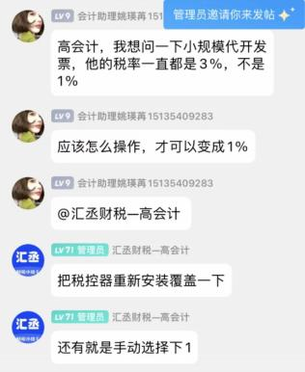
中 企 盈 飞 ( 北 京 ) 会 计 服 务 有 限 公 司
我们的优势
 | 财税职场避坑指导 高级会计师专业指导 24小时在线答疑解惑 |  | 06 就业岗位推荐 实习结束后， 有 意向留在上海发展的 同学， 推荐国际四大及百强会计师事务所高质量就业。
05
⁰⁴ 免费提供初会过关宝
典
1、免费开办初级考试特训营， 提供针对性学习和真题训练。
2、 高级会计师每周讲课， 为 学生提供高质量的考点资源。

Slide 8
实习岗位及要求

Slide 9
实习岗位
中 企 盈 飞 ( 北 京 ) 会 计 服 务 有 限 公 司
会计助理
• 积极配合、协助主办会计完成各 类基础财务工作，包括开票、报 税、记账、档案整理等
• 完成各类型公司全套工商设立、 变更、注销，出入银行、税务局 办理各类涉税事项
• 有效的客户沟通及管理，积极维 护、跟踪、掌握客户需求
• 完成领导安排的其他任务
审计助理
• 负责函证、盘点等实质性程序 的执行
• 编制初级的审计工作底稿，例 如货币资金、费用等科目；
• 审计报告的排版、核对及打印 工作等
• 审计底稿整理及归档工作
• 完成领导安排的其他任务

Slide 10
任职要求
• 专科及以上会计、审计、金融、财务管理、税务专业等相关专业；
• 普通话标准，具备良好的沟通、协调及应变能力；
• 熟练应用word 、Excel等办公软件；
• 工作细致、责任心强、具备较强的团队合作精神；
• 吃苦耐劳、能适应偶尔出差或外出的工作性质；

Slide 11
福利待遇

Slide 12
中 企 盈 飞 ( 北 京 ) 会 计 服 务 有 限 公 司
岗位 | 实习期津贴 | 转正薪资
会计助理 | 2300元/月 | 5000-8000元/月+代账提成+社保
审计助理 | 2300元/月 | 5000-10000元/月+项目提成+社保
津贴构成： 1、 (基础津贴1700元/月+住房补助600元/月) 。 2、实习期有会计初级证书每个月补助100元。 3、第六个月实习结束后，正常实习期间无无故旷工、迟到、早退、请假（一个月不超过两次）额外奖励2000元
工作时间：9:00-18:00 周末双休、法定假日休息
工作地点：上海市 (虹口、浦东、嘉定、徐汇、虹桥、松江)

Slide 13
职业发展路径

Slide 14
中 企 盈 飞 ( 北 京 ) 会 计 服 务 有 限 公 司
职业晋升路径
• 软技能与硬技能一体的综合素质提升
• 只做实战场景化学习，让账套活起来，让服务有价值
05.创业
04.财务经理
05.其他
03.主管会计
04.合伙人
02.记账会计
03.项目经理
01.会计助理
02.审计专员
咨询
• 企业战略咨询
• 内控咨询
• 全面预算
• 财税管理
• ERP实施
• 人力资源咨询
01.审计助理
税务
• 税务申报代理
• 税务咨询
• 税务筹划
• 国际税服务
外勤
• 工商注册
• 企业变更与注销
• 特别资质办理

Slide 15
工作场景及住宿环境

Slide 16
工作场景
中 企 盈 飞 ( 北 京 ) 会 计 服 务 有 限 公 司
日常记账装订
会计外勤现场
审计项目现场

Slide 17
工作环境
中 企 盈 飞 ( 北 京 ) 会 计 服 务 有 限 公 司

Slide 18
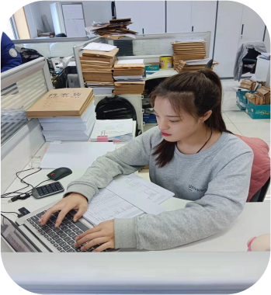
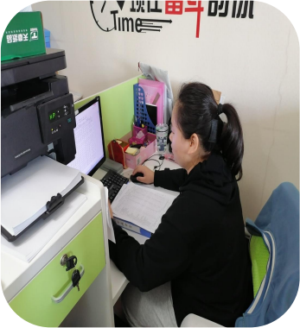
中 企 盈 飞 ( 北 京 ) 会 计 服 务 有 限 公 司
会计助理
工 作 地 点 ： 上海
审计助理
工 作 地 点 ： 上海
日 常 工 作 内 容 ： 1 、 1 - 1 5 号 记 账 报 税 ；
2 、 1 6 号 - 月 底 整 理 粘 贴 凭 证 ；
3 、 解 决 客 户其 他 财 税 问 题 。
项 目 经 历 ： 1 、 海 南 三 亚 某 某 公司 审 计 项 目
2 、 北 京 世 园 会 拆 迁 项 目
3 、 北 京 市 公 安 局 经 侦 类 项 目 审 计 工 作 项 目 所 在 地 ： 海 南 、 重 庆 、 四 川 成 都 、 广 东 深 圳 等

Slide 19
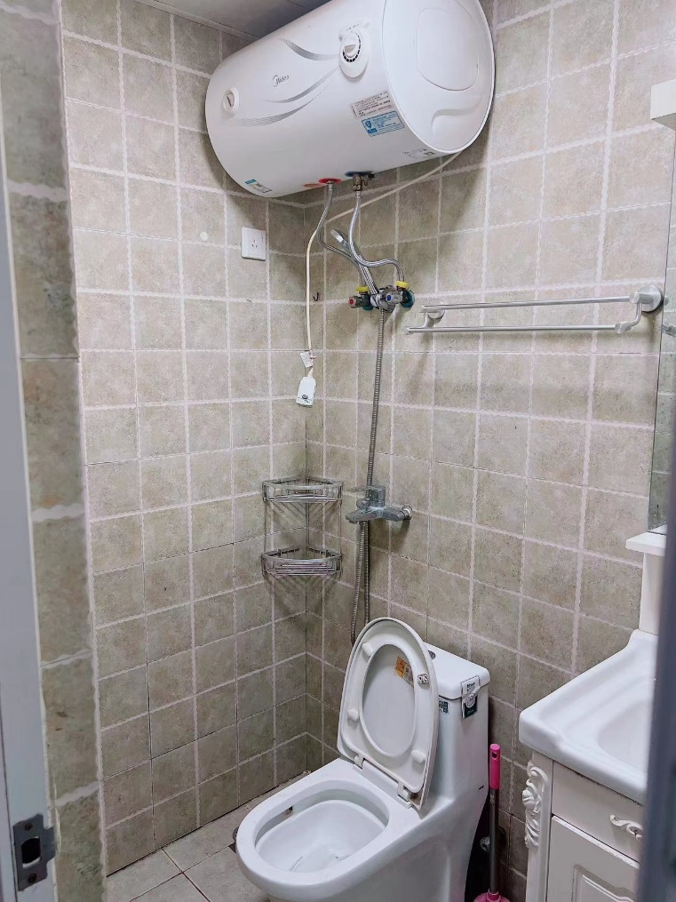
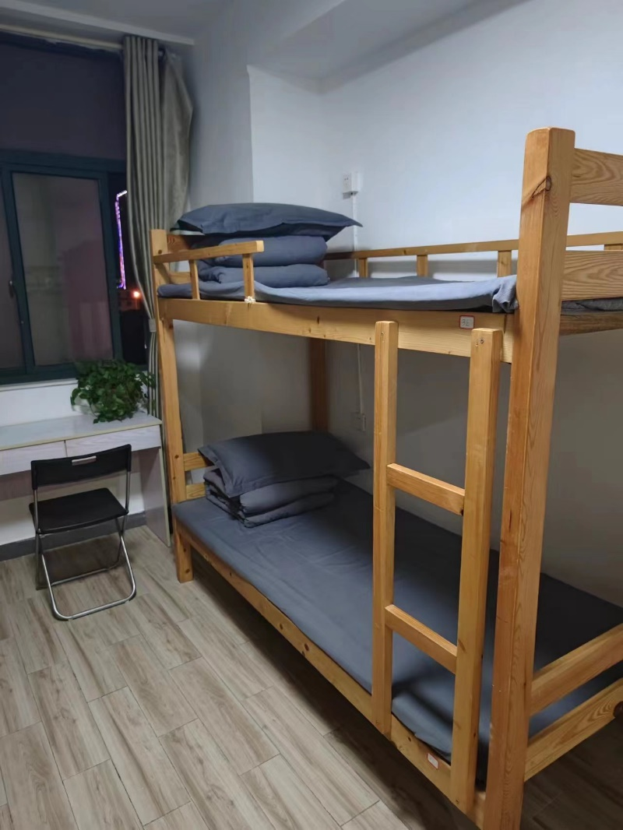
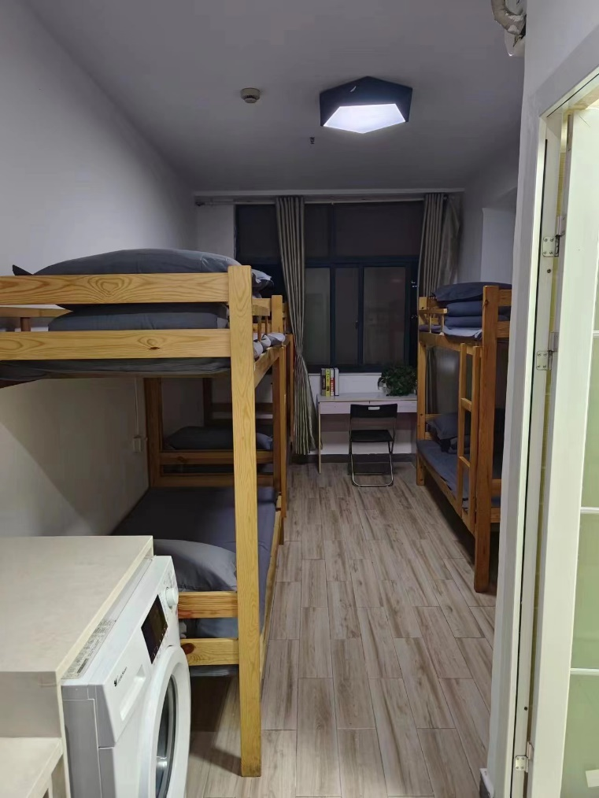
宿舍环境示例
中 企 盈 飞 ( 北 京 ) 会 计 服 务 有 限 公 司
为学生准备温馨的住所， 宿舍4—6人间， 独立卫浴， 洗衣机、 24小时热水。
宿舍环境

Slide 20
实习生展示

Slide 21
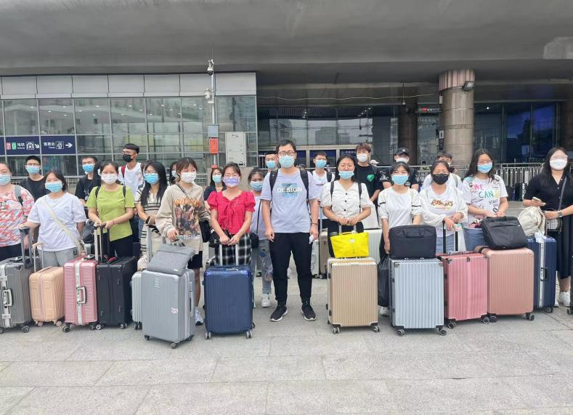
学生报到

Slide 22
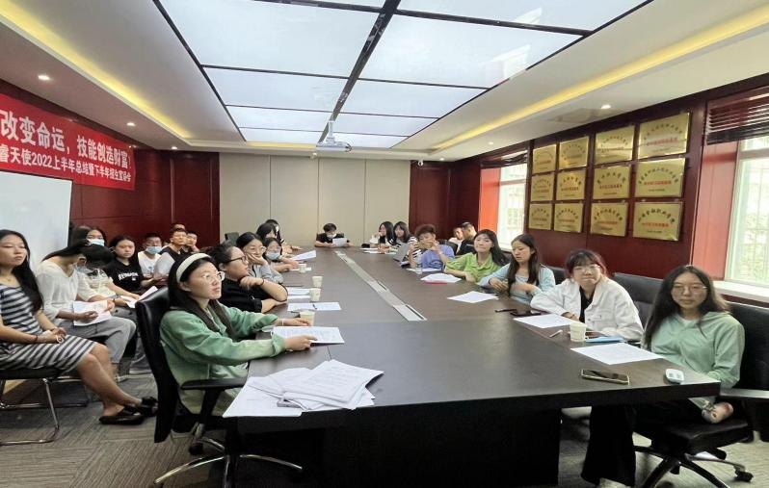
岗前培训

Slide 23
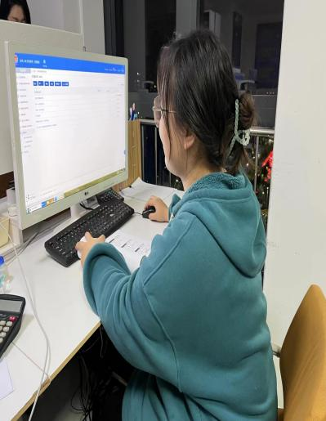
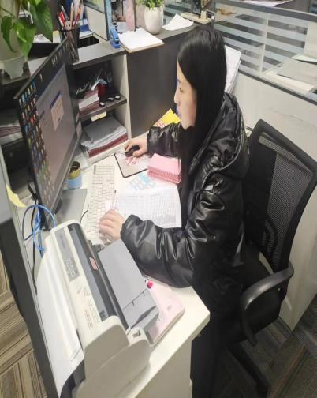
学生岗位展示

Slide 24
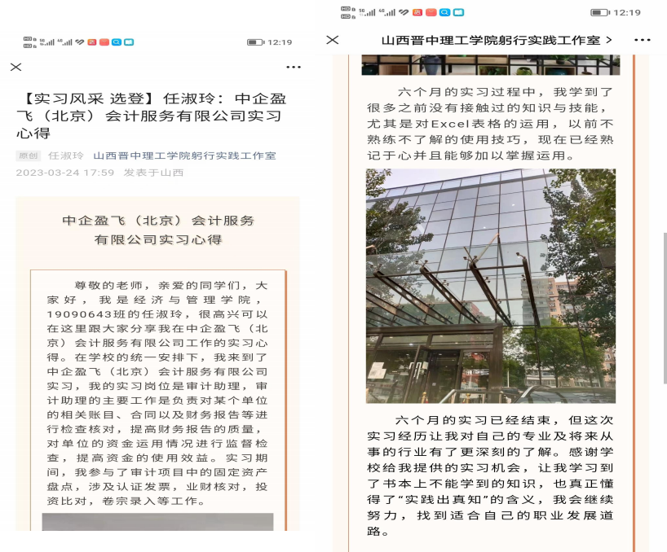
实习学生心得

Slide 26
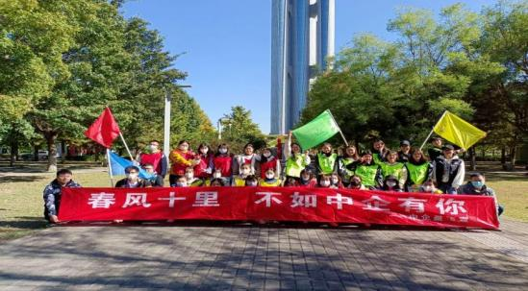
团建活动
中 企 盈 飞 ( 北 京 ) 会 计 服 务 有 限 公 司

Slide 27
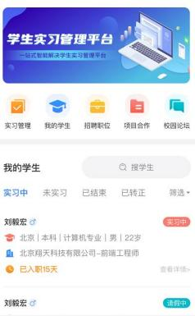
学生实习管理平台
中 企 盈 飞 ( 北 京 ) 会 计 服 务 有 限 公 司
微信搜索公众号“桔子君”

Slide 28
谢谢观看
Thanks for watching
联系人：张老师
联系电话：18801055633（同微信）

